Slide 1



Audiència pública
PRESSUPOST I ORDENANCES FISCALS 2026
26 de novembre de 2025

Slide 2
El Pressupost municipal
Què és?
Quina informació hi trobem?
És un instrument de planificació econòmica de l'entitat local que permet administrar i gestionar els recursos perseguint uns objectius polítics
Quant ingressarà l'Ajuntament i en concepte de què?
Quant, per a què i en què es gastaran els ingressos
Quines organitzacions s'hi inclouen?
En quin termini?
Tot el grup municipal, que és l'Ajuntament, el Patronat municipal de la Música i les empreses Gramepark,SA, Grameimpuls,SA i BressolGramenet SA
L'exercici pressupostari, que va de l'1 de gener al 31 de desembre de 2026

Slide 3
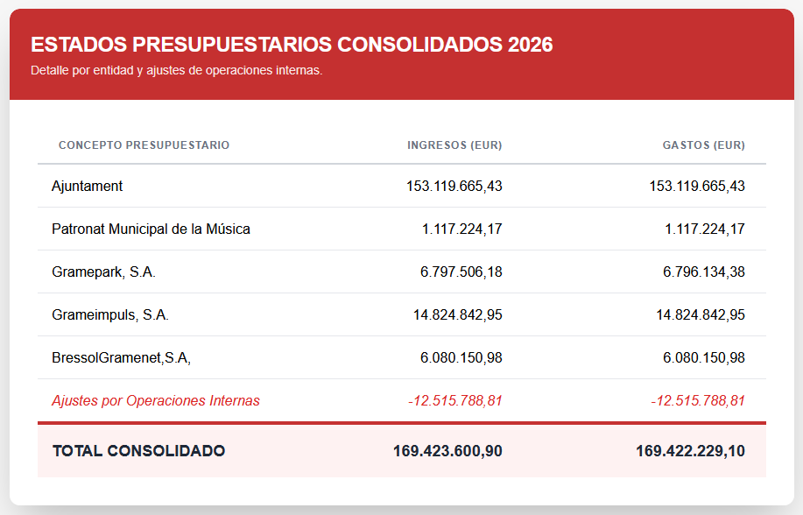
QUIN ÉS EL PRESSUPOST DE TOT EL GRUP MUNICIPAL

Slide 4
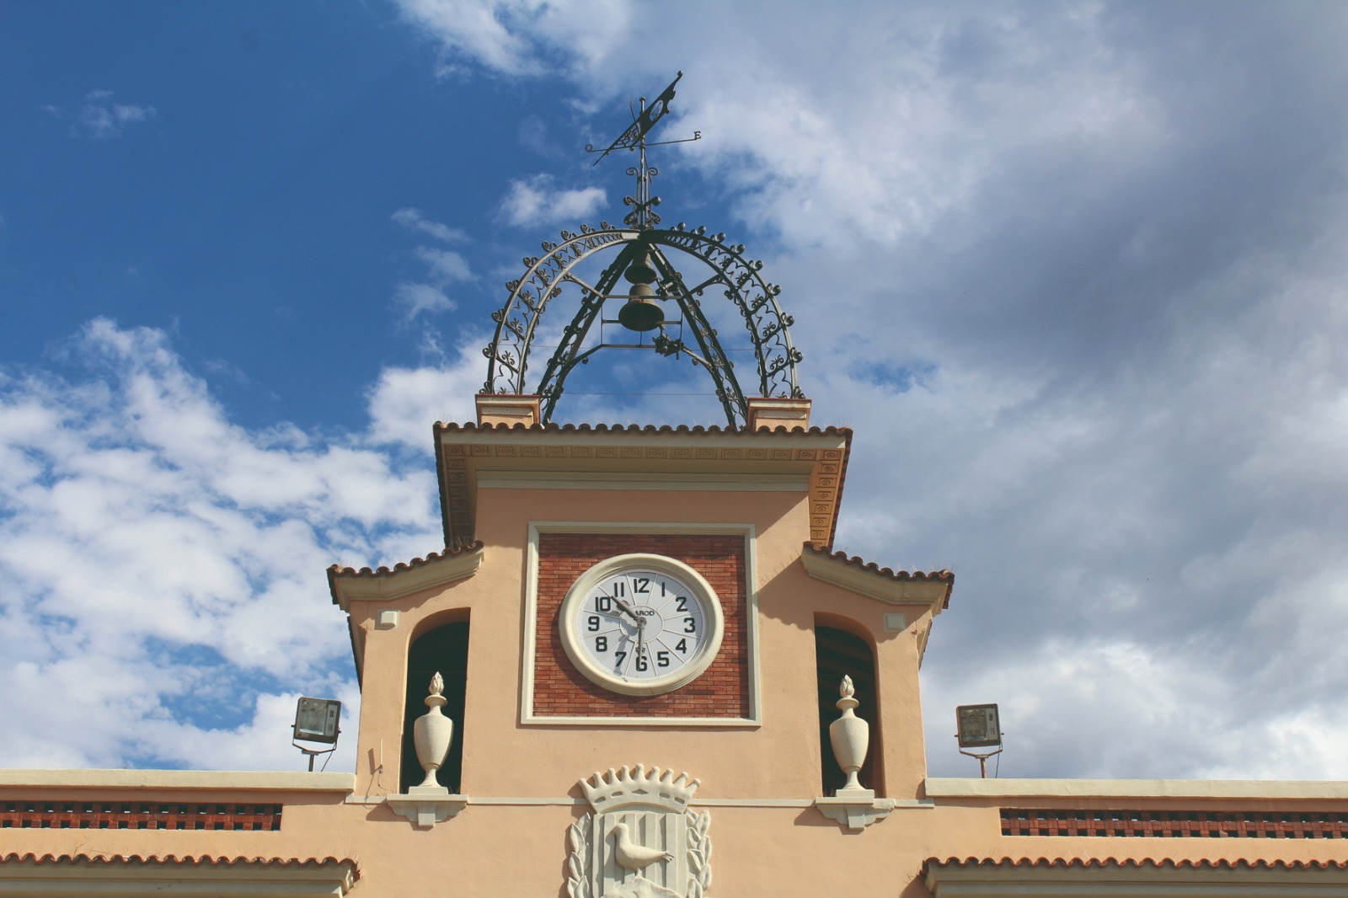
Pressupost 2026
Quins són els ingressos municipals?

Slide 5
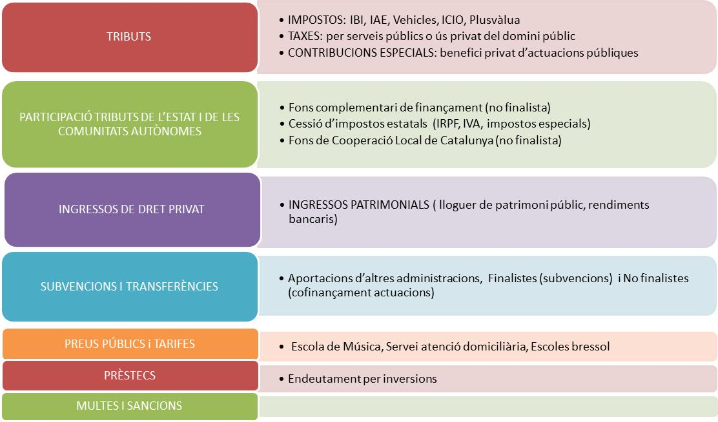

Slide 6
Pressupost 2026
Les ordenances fiscals: impostos, taxes i preus públics

Slide 7
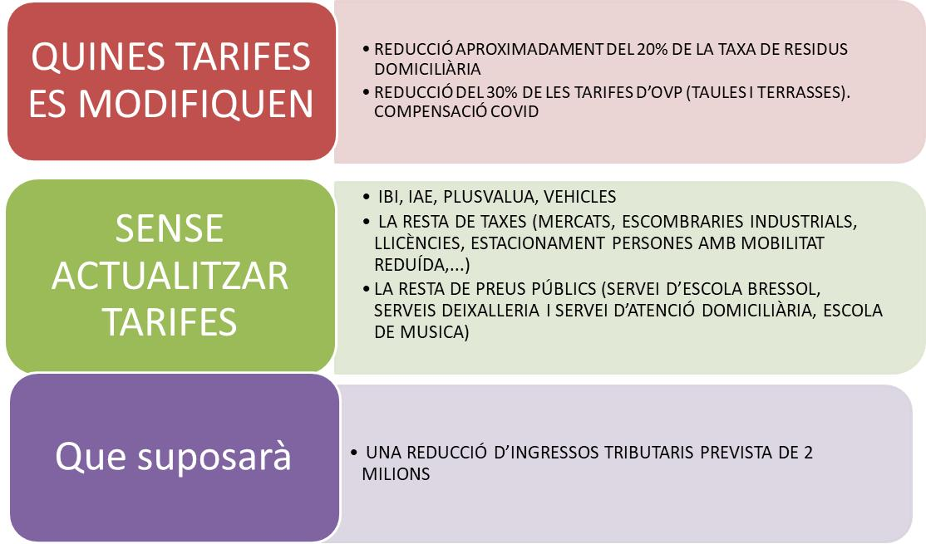

Slide 8
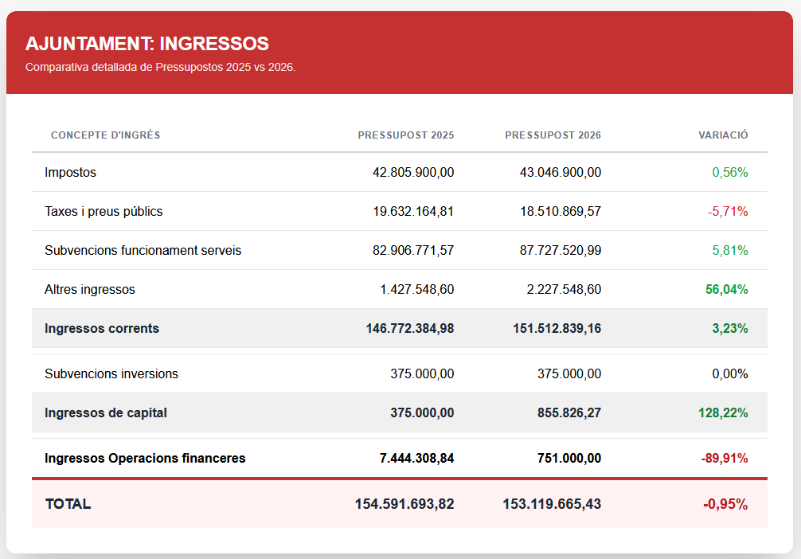
Els ingressos de l'Ajuntament

Slide 9
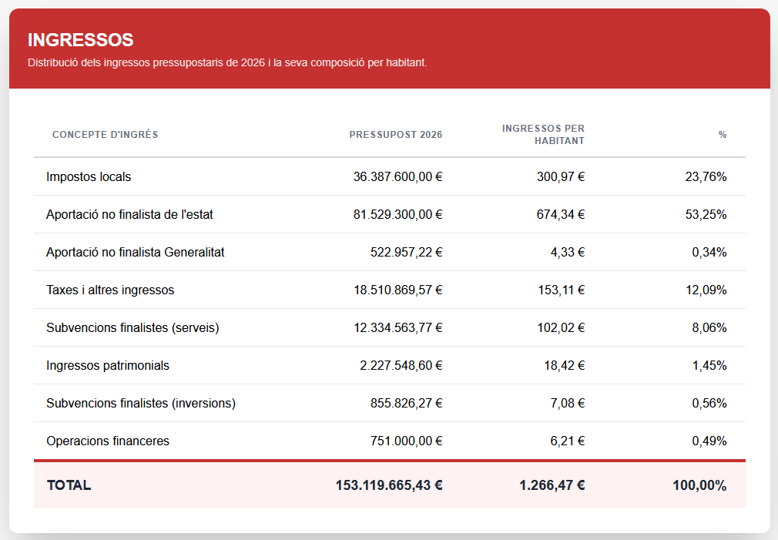
Ingressos per habitant: 120.903 (idescat 2024)

Slide 10
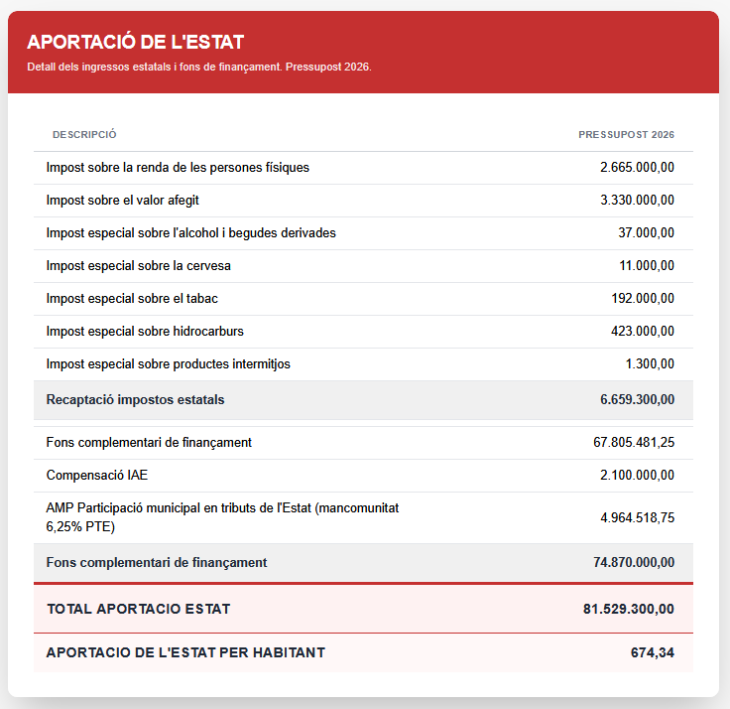
Els ingressos per habitants. La participació de tributs
de l'estat.

Slide 11

Pressupost 2026
Ajuntament de Santa Coloma de Gramenet
En què i per a què gasta l'Ajuntament?

Slide 12
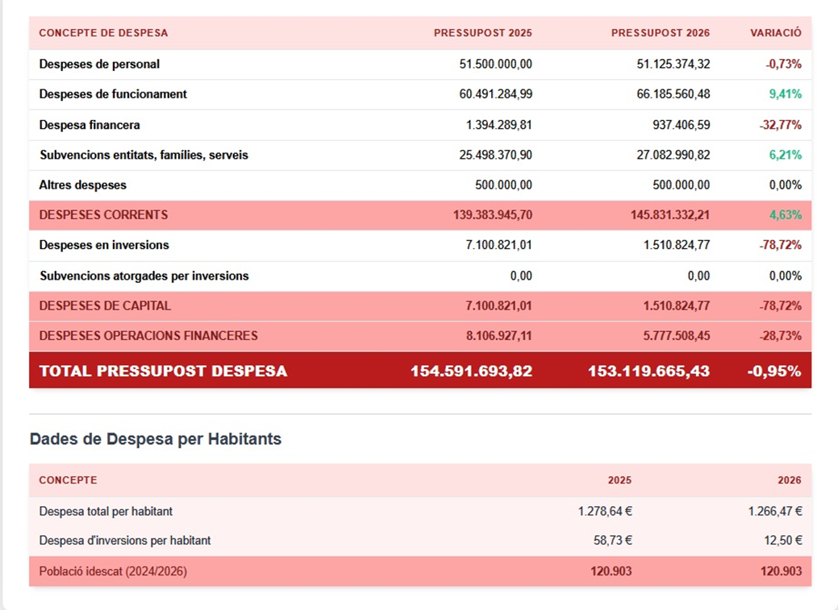
En què gasta?

Slide 13
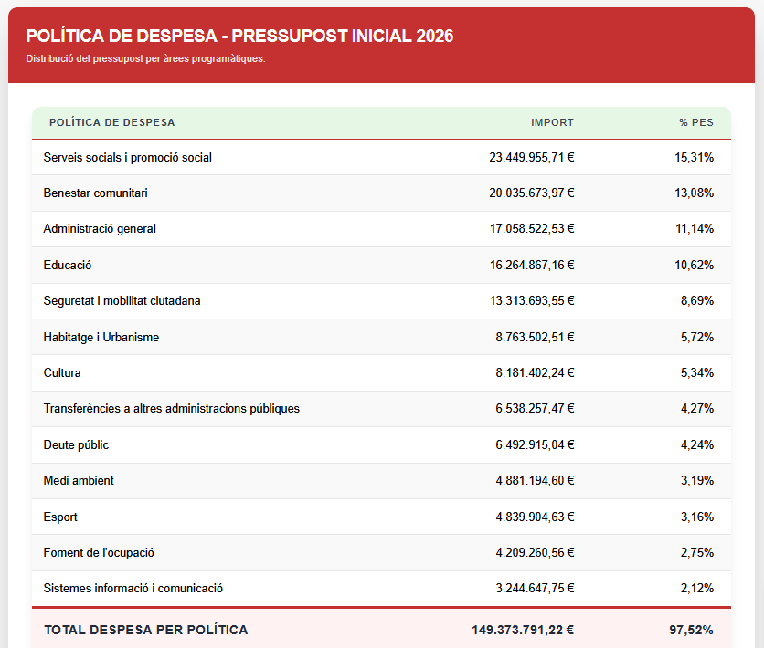
A quines polítiques
es destina
la major
part del pressupost I/II

Slide 14
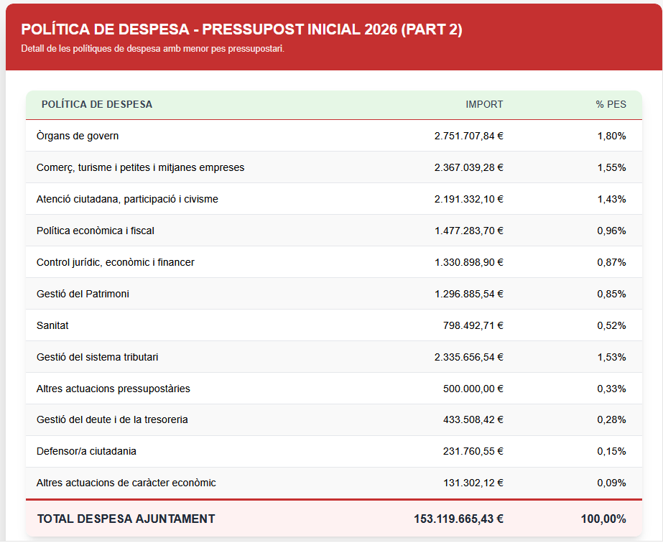
A quines polítiques
es destina la major
part del pressupost - II

Slide 15
Les inversions:
Més de 50 milions en execució
La nova comissaria de la policia local
Urbanització carrers i places
Adquisició vehicles i material policial
Projectes Sostenibilitat i transformació (FEDER PAI/EDIL)
Pla de millora dels barris

Slide 16
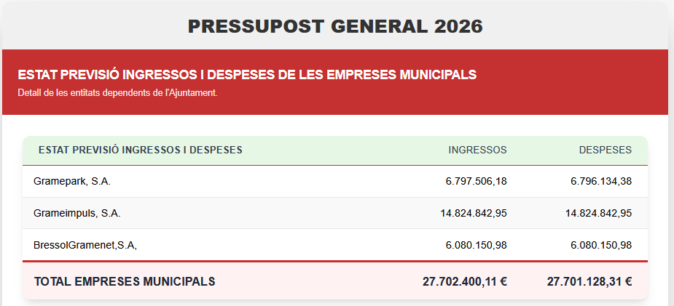
Les previsions dels ens depenents: el patronat I les societats municipals

Slide 17
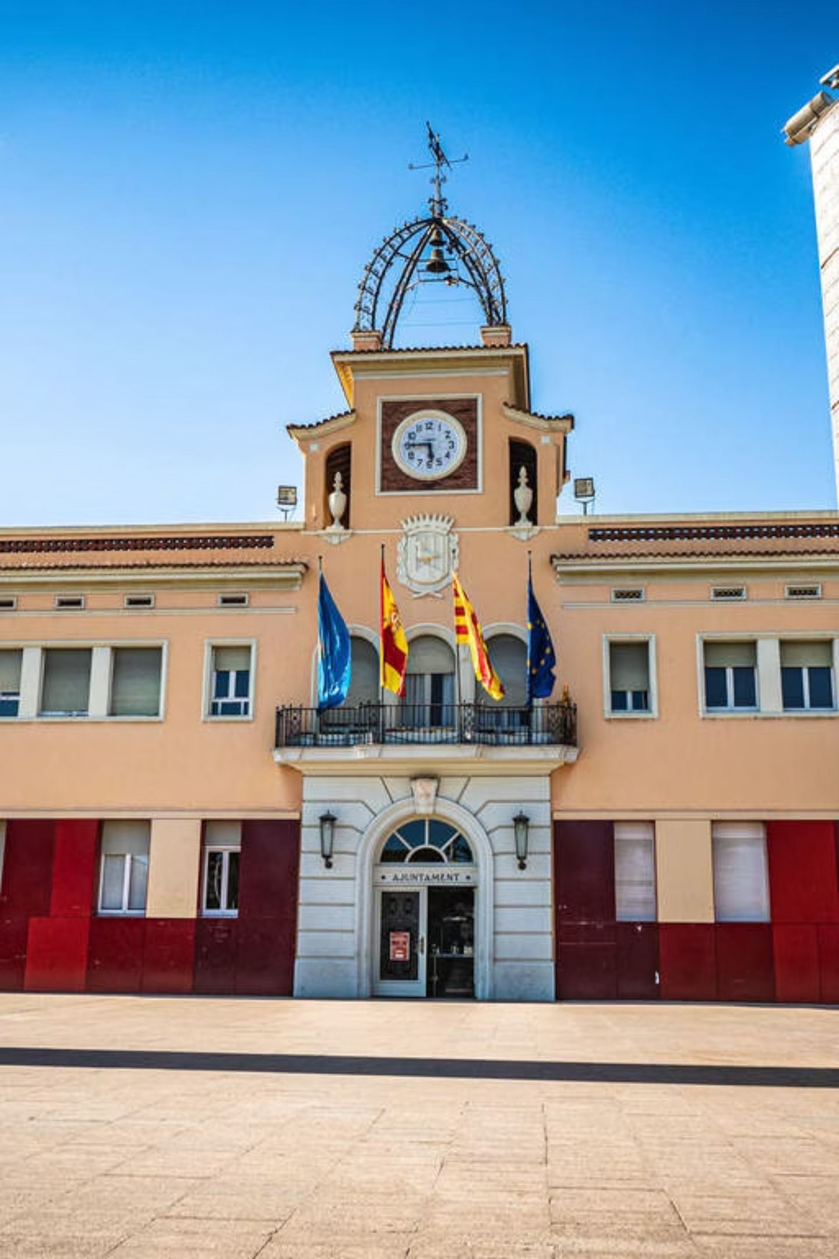
Pressupost 2026
Ajuntament de Santa Coloma de Gramenet
Evolució del deute viu municipal

Slide 18
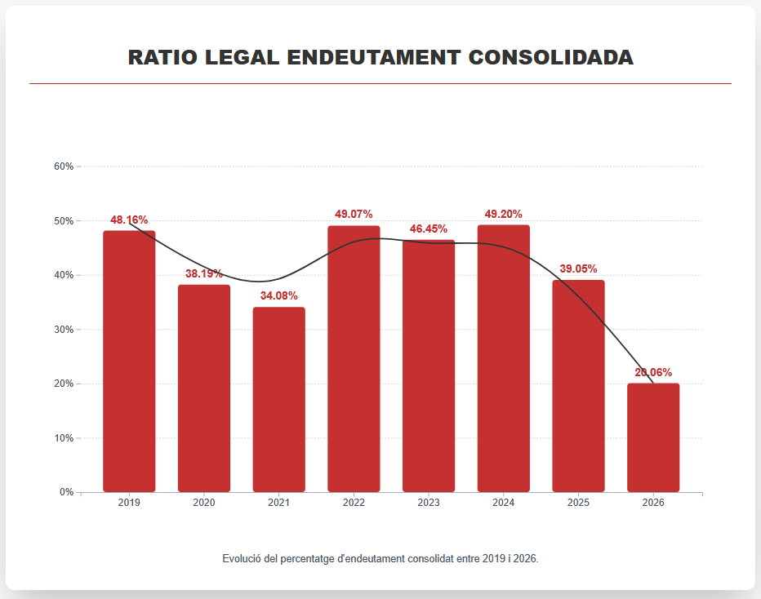
Evolució del deute municipal als últims anys

Slide 19

Resum General del Pressupost 2026
El pressupost municipal per a l'exercici 2026 estableix les bases per garantir la continuïtat dels serveis públics essencials, reforçar l'atenció social a la ciutadania i mantenir la sostenibilitat financera del municipi en un context econòmic de transició.
Pressupost Consolidat
Pressupost Municipal
169,4 M€
153,1 M€
Inclou totes les entitats municipals
Gestió directa de l'Ajuntament
Equilibri Pressupostari
Compliment Normatiu
Anivellat
100%
Ingressos = Despeses
Estabilitat i sostenibilitat financera
Aquest pressupost respecta els principis d'estabilitat pressupostària i sostenibilitat financera establerts per la normativa vigent, assegurant una gestió responsable dels recursos públics.

Slide 20
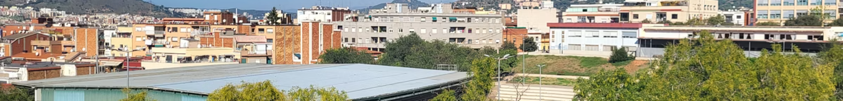

Conclusions
Un pressupost social, responsable i estable
Protecció dels Serveis Essencials
Solvència i Capacitat de Gestió
Transformació Urbana i Comunitària
Garanteix la continuïtat de tots els serveis públics fonamentals i reforça l'atenció a les persones en situació de vulnerabilitat social i econòmica.
Manté la salut financera del municipi amb uns indicadors d'endeutament excel·lents i respecte absolut a la normativa d'estabilitat pressupostària.
Dona continuïtat als projectes de millora de l'espai públic, ampliació d'habitatge social i recuperació ambiental que transformen Santa Coloma de Gramenet.
El Pressupost Municipal 2026 reflecteix el compromís de l'Ajuntament amb una gestió responsable, transparent i orientada a millorar la qualitat de vida de tota la ciutadania, posant les persones al centre de les polítiques públiques.

Slide 21
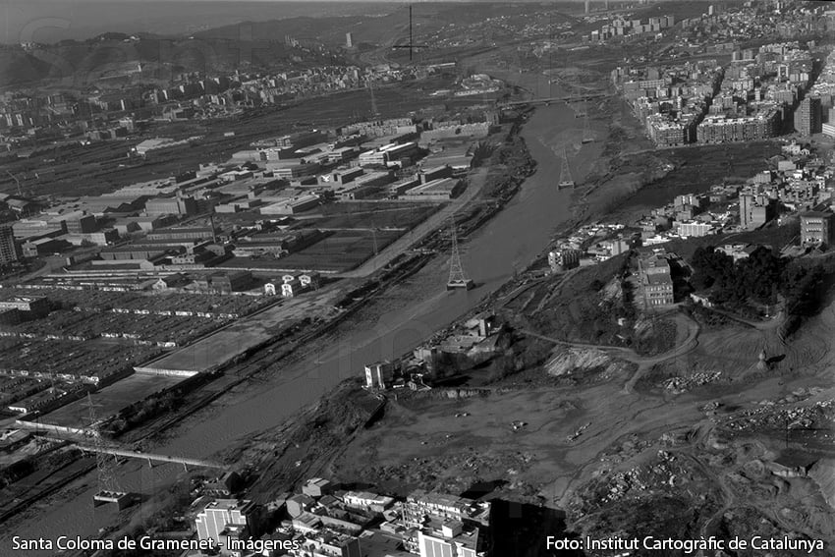
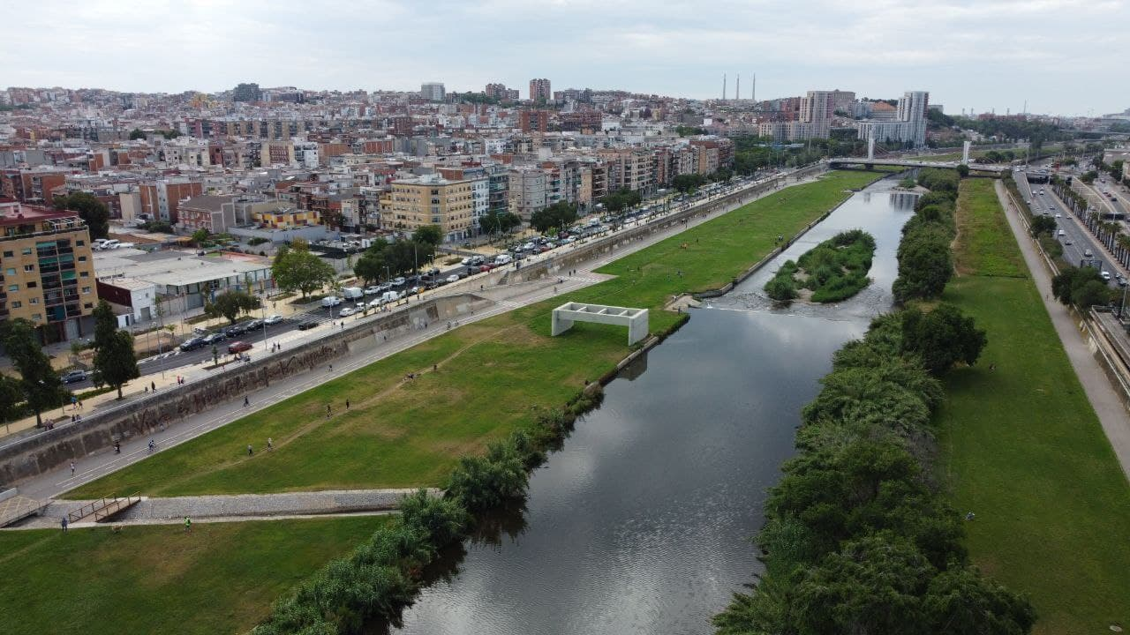
ENTRE TOTS, CREEM EL FUTUR
Moltes gràcies per la vostra atenció

